Slide 1








總結

Slide 2
認字
マスク
ミキサー
ハム
メモ
モニター

Slide 3






看圖說字

Slide 4
認字
タイヤ
ユーマ
ヨーヨー

Slide 5



看圖說字

Slide 6
附加內容
プラスアルファ

Slide 7

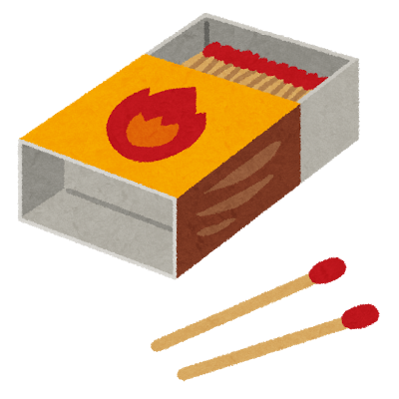




マイク
マッチ
マフラー
ミニカー
ミキサー
ミルク

Slide 8




ガム
ハム
メリーゴーラウンド
メロン
メガホン

Slide 9




モーターボート
モノレール
イヤホン
タイヤ
ダイヤ

Slide 10
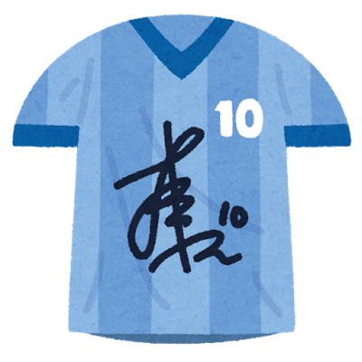



ユニホーム
ユーフォー
ヨット
ヨーヨー
ヨーグルト

